Slide 1
Презентация к ООД
по ФЭМП на тему: «Геометрические фигуры»
2 младшая группа
подготовила: воспитатель Айбатулова Л.Ш.

Slide 2
ГЕОМЕТРИЧЕСКИЕ ФИГУРЫ

Slide 3
Наше солнышко в окне - Золотой круг в вышине. Круглый мячик здесь лежит, В ручки к вам он поспешит

Slide 4
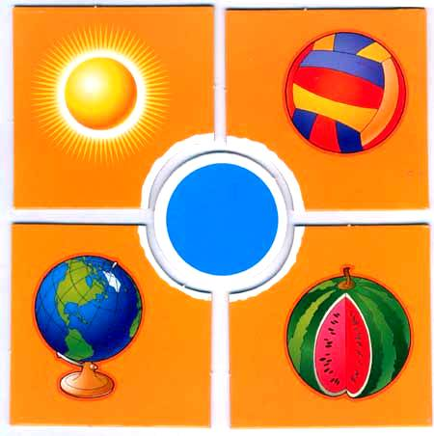
ЧТО БЫВАЕТ КРУГЛЫМ?

Slide 5
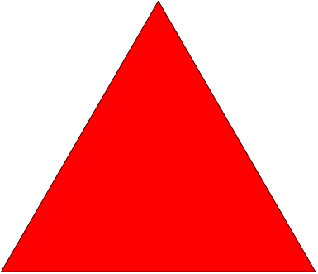
Треугольник - три угла, Посмотрите детвора: Три вершины очень острых - Треугольник – «остроносый».

Slide 6
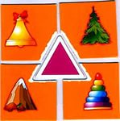
ЧТО БЫВАЕТ ТРЕУГОЛЬНЫМ?

Slide 7
Познакомьтесь, вот квадрат! Он знакомству очень рад! В нём угла уже четыре, Нет его ровнее в мире:

Slide 8
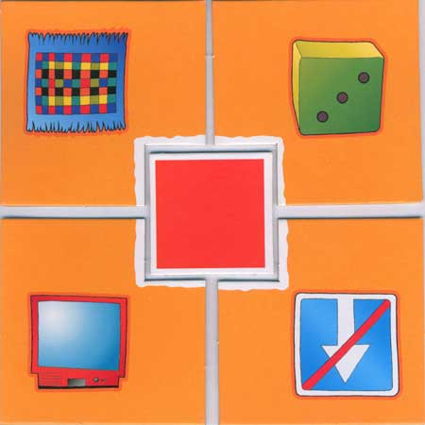
ЧТО БЫВАЕТ КВАДРАТНЫМ?

Slide 9
Наш овал нам сделать просто: Круг растянем – больше роста. Нет углов и нет сторон, Очень вытянутый он.

Slide 10
ЧТО БЫВАЕТ ОВАЛЬНЫМ?

Slide 11
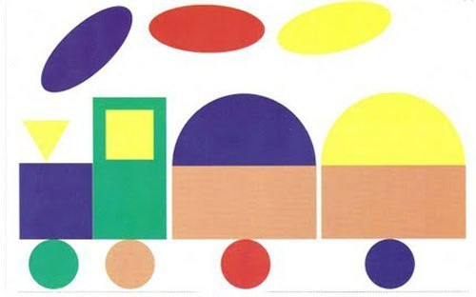
Из каких фигур состоит рисунок?
Notes:
11

Slide 12
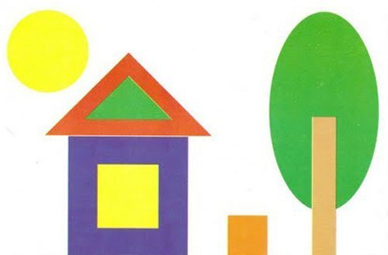
Из каких фигур состоит рисунок?
Notes:
12

Slide 13
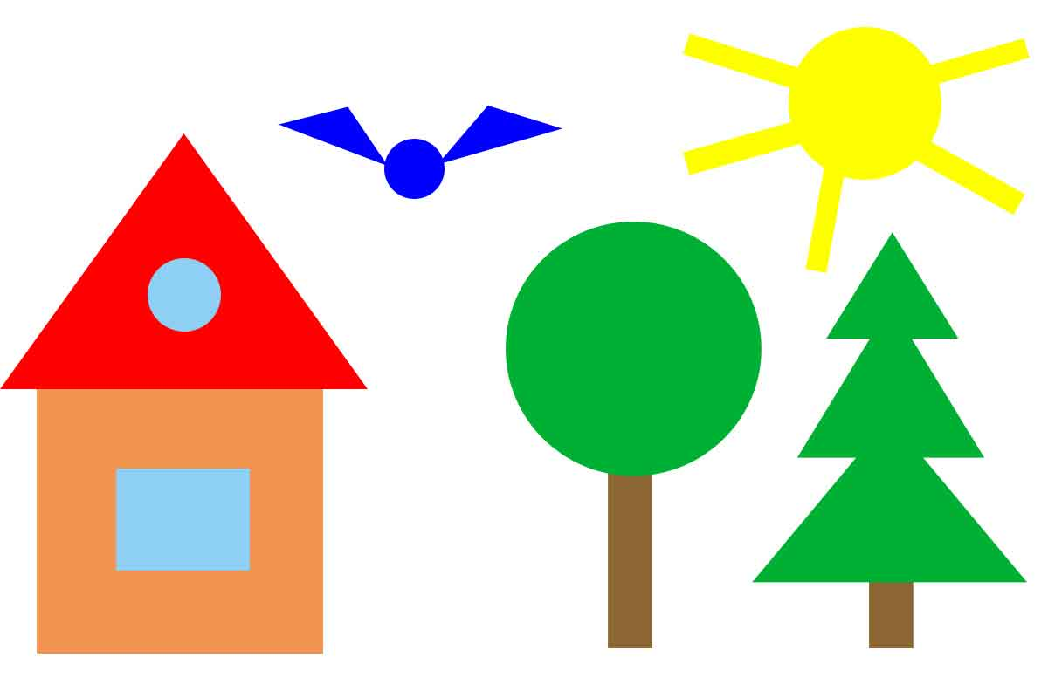
Из каких фигур состоит рисунок?
Notes:
13

